Slide 1
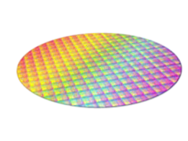
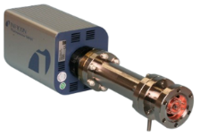
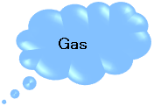
刃物が降りてくる
貼り合わせ面に刃物を当て
シリコンウェハー剥離させる
貼り合わせ
シリコンウェハー
ウェハーを立てる
垂直にする
剥離させ海面から出てきたガスを計測する
刃物が深く入り剥離してくる
刃物がより深く入り剥離してくる
ウェハーの破壊質量ガス分析

Slide 2
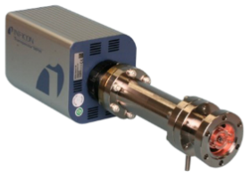
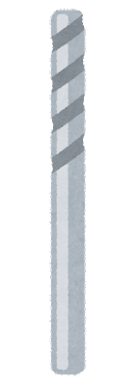

【参考】
下記のアニメーションと同じようにする
・同じアニメーションの速度、
・同じ大きさ
・順番も同じにする ： 破壊 → ガスが出る → 計測器で計測
Gas
チップの破壊質量ガス分析

